Slide 1
LA PLANIFICACIÓN A TRAVÉS DEL TIEMPO…
LA PALNIFICACIÓN NORMATIVA
Surge como una forma ideal de organizar la educación en términos de eficiencia, efectividad y eficacia.
Caracterizada como un instrumento racional que destierra la improvisación docente, quien cumpliría el rol de ejecutante de planes ajenos…
LA PALNIFICACIÓN ESTRATÉGICO SITUACIONAL
Posibilita la acción del docente
Entra en contacto con la realidad y la complejidad del proceso educativo
Herramienta valiosa de acción
No constituye solo un documento formal
No busca la predicción, si la previsión
Nueva mirada de la función de la planificación
Función del docente como hacedor reflexivo de su propia práctica.

Slide 2
COMPONENTES DE LA PLANIFICACIÓN ANUAL
Fundamentación de la Asignatura.
Objetivos generales.
Distribución sintética de Contenidos.
    Conceptuales
    Procedimentales
    Actitudinales
Actividades.
Estrategias de enseñanza.
Recursos.
Evaluación.
    Criterios
    Procedimientos e Instrumentos
Bibliografía.

Slide 3
1. FUNDAMENTACIÓN DE LA ASIGNATURA.
La fundamentación es el espacio en el que se presentará el marco teórico sobre el que se asienta la planificación, partiendo de los análisis previos (Diagnósticos).
El enfoque que adoptará la cátedra para el desarrollo de los contenidos, teniendo en cuenta las teorías, modelos y tendencias actuales en relación a la disciplina a impartir;
Los aportes que brindará la materia, en cuanto a información, procedimientos y actitudes, relacionadas con la formación integral del alumno;
Como así también las relaciones que guarda con otras disciplinas o áreas del conocimiento.
Rol del alumno.

Slide 4
2. OBJETIVOS GENERALES.
Afirmaciones que tratan de identificar más claramente posible LO QUE DEBERÁN SER CAPACES DE HACER LOS ALUMNOS (Aprendizajes que lograrán) al finalizar la enseñanza.
Son útiles porque permiten expresar en término de:
  conocimiento (Saber, capacidades relacionadas con conceptos – ideas);
  habilidades (Saber hacer, capacidades relacionadas con acciones y destrezas);
  actitudes (Saber ser, capacidades relacionadas con sentimientos, emociones, comportamientos).
Los objetivos son afirmaciones que tratan de identificar lo más claramente posible lo que deberán ser capaces de hacer los alumnos al finalizar la enseñanza, es decir, los aprendizajes que lograrán.
Un objetivo general anual, expresa competencias que deberá demostrar el alumno al finalizar el curso.
Así, un Objetivo General Anual, expresa competencias que deberá demostrar el alumno al finalizar el curso. Son conductas con un gran nivel de generalidad.

Slide 5
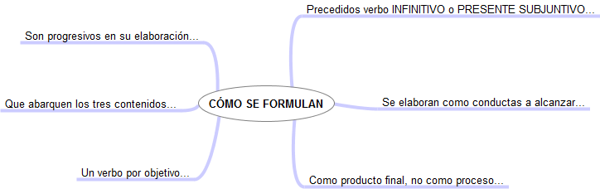

Slide 6
3. DISTRIBUCIÓN SINTÉTICA DE CONTENIDOS.
Los “contenidos” expresan “el conjunto de los saberes relevantes que integran el proceso de enseñanza de todo el país”.
Los definimos como “a la selección de formas y saberes culturales cuya asimilación es considerada esencial para que se produzca un desarrollo y una socialización adecuados en los alumnos y alumnas en el marco de la sociedad a la que pertenecen”.
Los contenidos conceptuales, incluyen datos, hechos y conceptos.
Los procedimentales al conjunto de acciones ordenadas con el fin de llegar a una meta.
Los actitudinales a aquellas manifestaciones relacionadas con normas y valores.

Slide 7
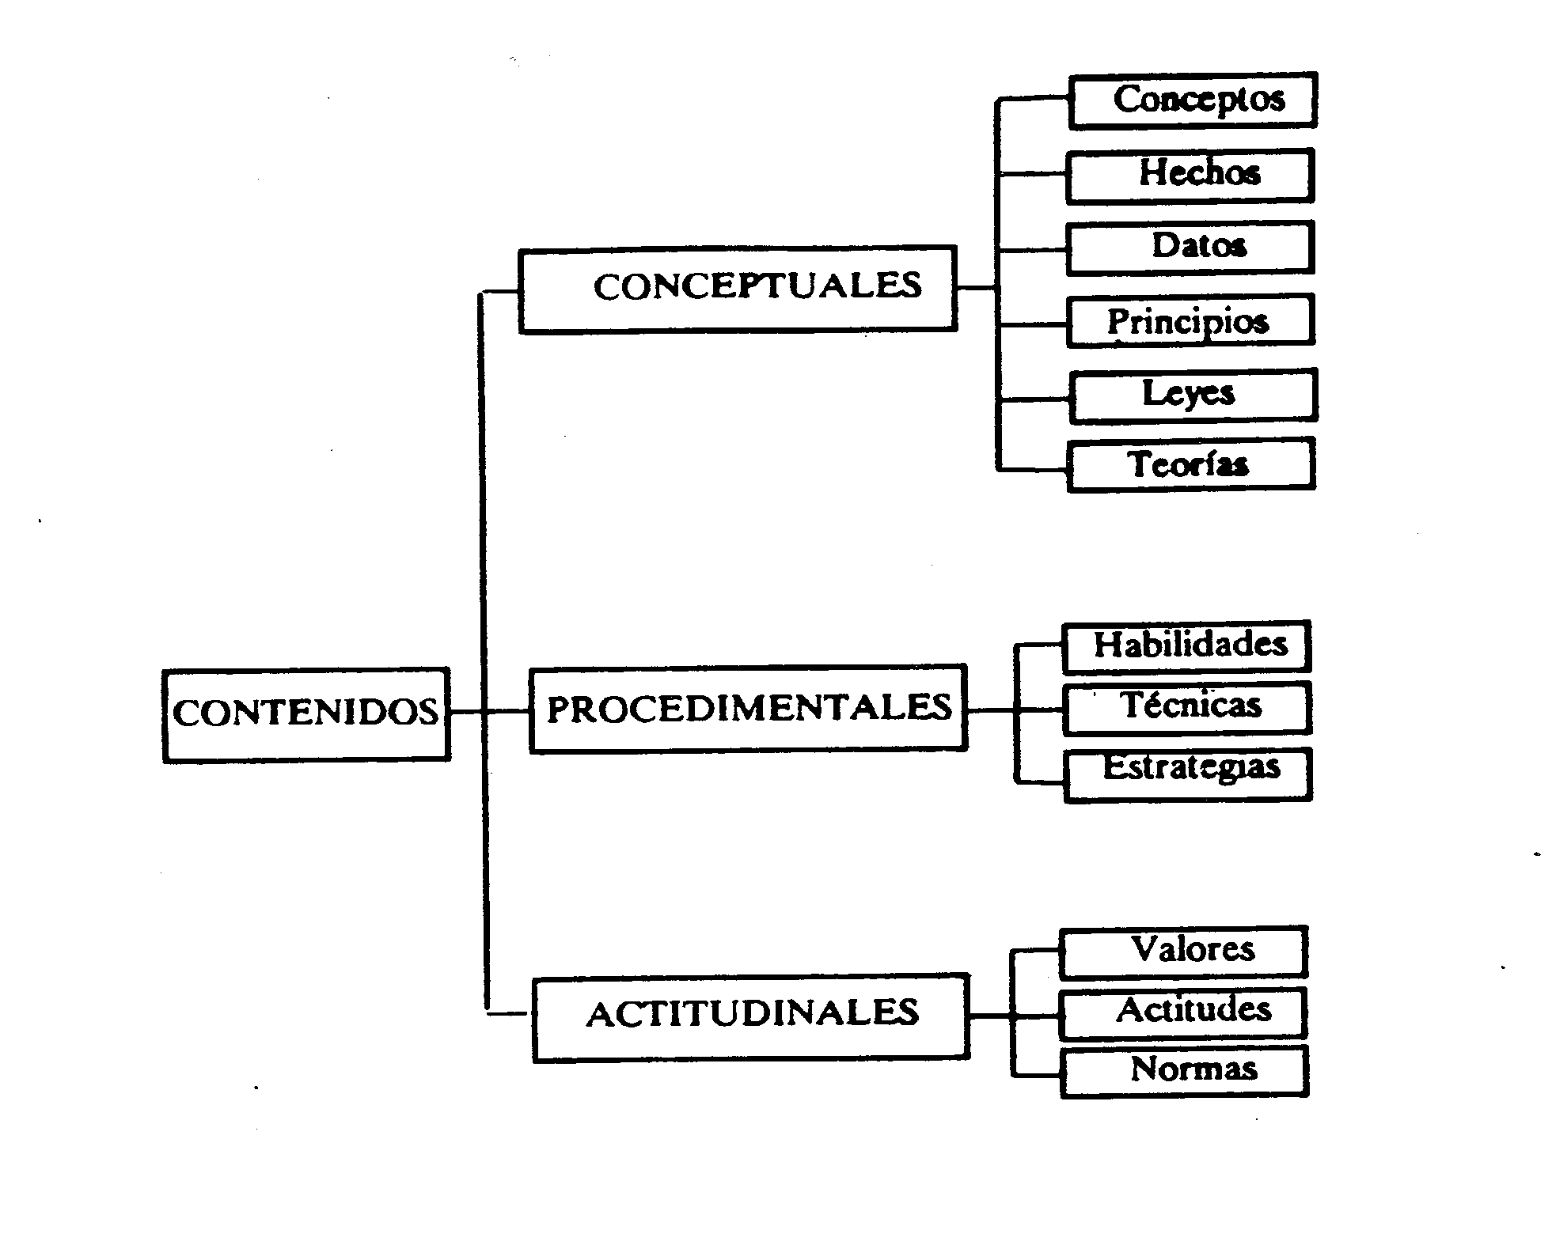

Slide 8
4. ACTIVIDADES.
Son la manera activa y ordenada de llevar a cabo las estrategias metodológicas o experiencias de aprendizaje. Las actividades nos dan la oportunidad de especificar cómo se lograrán los objetivos y así determinar los posibles cursos de acción. El docente selecciona las actividades más adecuadas para lograr los objetivos y facilitar las experiencias de aprendizaje. Es por eso necesario seleccionar actividades que estén al alcance de los alumnos, que sigan una secuencia para permitir avanzar sin problemas, es decir plantearlas de modo que se desarrollen de lo simple a lo complejo, de lo conocido a lo desconocido, de lo individual a lo general, de lo concreto a lo abstracto.
Las propuestas de actividades, deben ser coherentes a los objetivos a alcanzar y a la relación entre éstos y los contenidos expresados en los mismos. El alumno debe elaborar y usar la información y no recibirla pasivamente.
Las tareas a realizar por los alumnos pueden ser, por ejemplo: memorísticas, algorítmicas, de comprensión, de análisis, de comparación, de opinión, de creación. (Pero es oportuno señalar que las primeras son actividades intelectualmente pobres; debe fomentarse todo tipo de actividad y alcanzar niveles más complejos de trabajo intelectual).

Slide 9
Se mencionan de una manera general:
    Cuadro sinóptico.
    Mapa conceptual.
    Esquema de contenido.
    Cuadro comparativo.
    Análisis de texto.
    Resolución de problemas.
    Resolución de guía de investigación.
    Realización de resumen.
    Realización de síntesis.
    Toma de apuntes.
    Etc.

Slide 10
5. ESTRATEGIAS DE ENSEÑANZA.
Procedimientos flexibles/adaptativos a distintas circunstancias de enseñanza… Entendidas como el conjunto de actividades, técnicas, recursos y todos los medios incluido el contexto, que se consideran para la planificación del proceso de enseñanza aprendizaje, y que conduzcan a los logros de los objetivos que se desean lograr.
- Unas estrategias determinadas conllevarán siempre un conjunto de actividades secuenciadas y estructuradas
- Se consignarán de manera sintética:
· Clases expositivas /magistrales.
· Clases interactivas.
· Resolución de problemas.
· Búsqueda bibliográfica.
· Lectura comprensiva.
· Formulación de interrogantes e hipótesis.
· Estudio dirigido.
· Puesta en común de trabajos.
· Debates dirigidos.
· Investigación.
· Experimentación.
· Técnicas grupales.
· Exposición de actividades.
· Técnicas para interpretar textos.
· Confección de mapas conceptuales / Red semántica y conceptual.
· Elaboración de informes/ Resúmenes / Fichas.
· Proyecto.
· Taller.
· Observación.
· Visionado de video.
· Diseño y elaboración de gráficos.
· Lectura de imágenes.
· Juegos y Simulaciones.
· Registro de datos.
· Técnica de la entrevista.
· Inducción y deducción
Etc.

Slide 11
6. RECURSOS.
La introducción de cada medio dentro del proceso de enseñanza responde a determinadas necesidades y al cumplimiento de determinados objetivos. Tienen un fin pedagógico-didáctico. Los medios juegan un verdadero papel sólo cuando son capaces de optimizar la calidad de la enseñanza y el éxito de su uso radica en una buena selección, preparación y utilización. Además de constituir canales de comunicación sirven como medios de trabajo que influyen en la formación de habilidades manuales e intelectuales. En ocasiones, sustituyen la experiencia directa al poder simular situaciones reales, y en otras posibilitan la reproducción de las mismas.
Acá se mencionan los elementos materiales que se utilizarán:
    · Pizarrón.
    · Tizas.
    · Periódicos
    · Canciones
    · Textos (enciclopedias, revistas, diarios, etc.)
    · Videos.
    · Blog en la web.
    · Video conferencia.
    · Películas.
    · Etc.

Slide 12
7. EVALUACIÓN.
Uno de los problemas que aún persisten en nuestro medio educativo es el divorcio existente entre el proceso de enseñanza - aprendizaje y la evaluación.
Hoy se asume una concepción amplia de la evaluación de los aprendizajes; una evaluación:
  que se extiende al proceso y no atiende sólo a los resultados;
  que permite abarcar dimensiones cuantificables y cualificables del aprendizaje;
  que prevé la diversidad de medios y procedimientos (y no la reduce a la utilización de pruebas y exámenes);
  que requiere de la participación de todos los involucraos (el profesor, el alumno, el grupo, otros agentes); y
  que cumple diversos fines y funciones como elemento consustancial del proceso de enseñanza y aprendizaje, y no como un “añadido” para responder a ciertas demandas como son la acreditación o la selección de los alumnos; que vistas como fines únicos, distorsionan la esencia de la evaluación.

Slide 13
Criterios de evaluación.
EVALUACIÓN
Procedimientos e Instrumentos
de evaluación.

Slide 14
Criterios de evaluación
Indican qué evaluar.
Contribuyen a señalar los núcleos fundamentales y básicos de qué enseñar ( y que los alumnos deben aprender)
Establecen el tipo (capacidad) y grado (nivel de exigencia) del aprendizaje, respecto de unos contenidos y objetivos concretos.
Se evalúa el grado de cumplimiento de los objetivos planteados. Para ello los criterios de evaluación se constituyen en referentes a la hora de emitir el juicio de valor. Constituyen un “medio para juzgar”. Concretan y especifican las características del desempeño del alumno que permitirán determinar el grado de adquisición de los aprendizajes (competencias) propuestos en los objetivos.
A continuación se brindan algunos ejemplos:
Ortografía, presentación y redacción.
Capacidad para interpretar las consignas.
Capacidad para confeccionar esquemas, gráficos o cuadros comparativos.
Claridad y precisión en las respuestas.
Capacidad de síntesis.
Manejo de vocabulario técnico.
Calidad de los fundamentos que formula.
Postura crítica en relación a los avances científicos y tecnológicos en relación a su repercusión en la sociedad.
Presentación de Trabajos Prácticos en tiempo y forma.
Etc.

Slide 15
Procedimientos e Instrumentos de evaluación
Remite al método o forma con el que se obtiene información.
Entre los mismos se encuentran:
        la observación,
        el análisis de las tareas,
        los intercambios orales,
        las pruebas escritas, etc.
Los instrumentos de evaluación son los documentos o soportes específicos que se utilizan para la recogida de la información. Así, por ejemplo, la observación se apoya en las escalas de observación, las listas de control o el diario del profesor, mientras que los intercambios orales con los alumnos se abordan a través del diálogo, la asamblea o la entrevista. También son instrumentos fotos, videos, grabaciones que registran el desempeño del alumno; como lo son además los cuestionarios, informes, monografías, etc. que elaboran los alumnos.

Slide 16
8. BIBLIOGRAFÍA.
Sirve de referencia y consulta tanto para los docentes como para los alumnos.
Debemos tener en cuenta que hoy también se reconocen como referencias las páginas web.
La cita de los textos debe hacerse teniendo en cuenta los siguientes aspectos:
        Apellido y nombre del autor.
        Título del libro.
        Editorial.
        Lugar y año de edición.

